Slide 1
第三章
直流变换器
第五节 晶体管单端正激式直流变换器

Slide 2
隔离式DC-DC变换器基本思想：
高频
开关
高频交流电
高频
变压
高频
整流
高频
滤波
逆变
反馈控制电路
主电路功能组成：
(1)逆变：由于变压器只能传递交流功率，所以首先必须用高频开关管将输入直流
电压逆变为高频交流电压。频率越高时，高频变压器体积越小。
(2)变压：逆变所得的高频交流电压，经高频变压器变压，升高或降低到设计的数
值范围。
(3)整流：将高频交流整流成为脉动直流电压或电流。
(4)滤波：通常用大容量的电容或电感、电容组成低通滤波器，滤除交流电压成分，
获得较纯的输出直流电压。

Slide 3
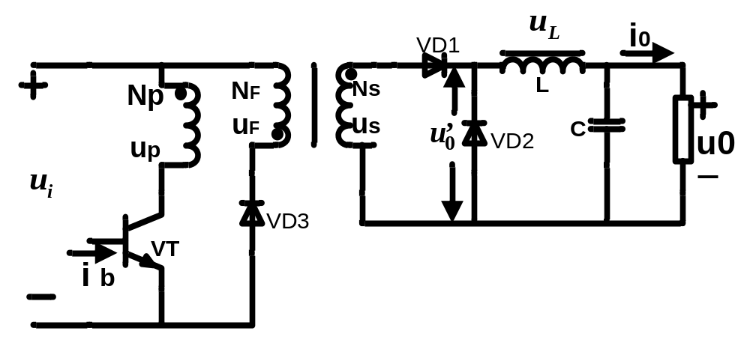
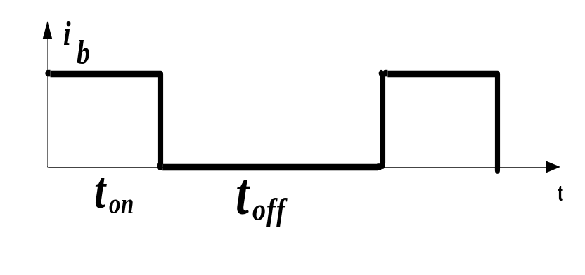









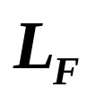



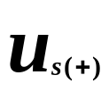
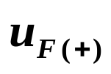

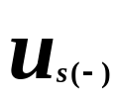
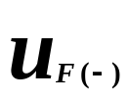
第五节 晶体管单端正激式直流变换器
第三章 直流变换器
正激式：晶体管VT导通时，变压器次级电压随即使整流二极管VD1导通；VT 截止时，整流二极管VD1随即截止。
VD2为续流二极管,VD1为高频整流二极管
VD3回能二极管
电感L为储能电感 同铭端
初级绕组
次级绕组
回能绕组
导通期
截止期

Slide 4
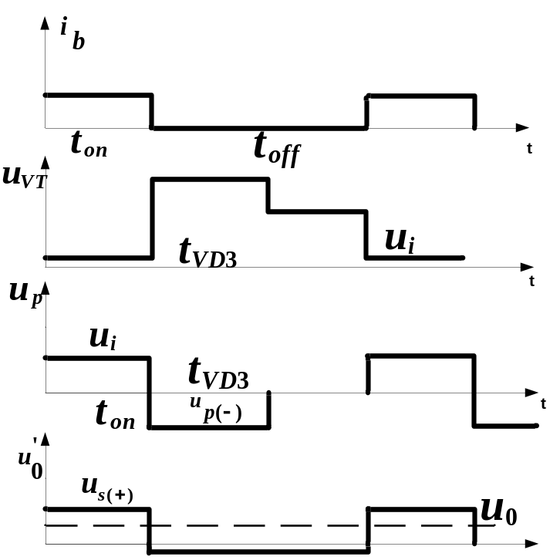
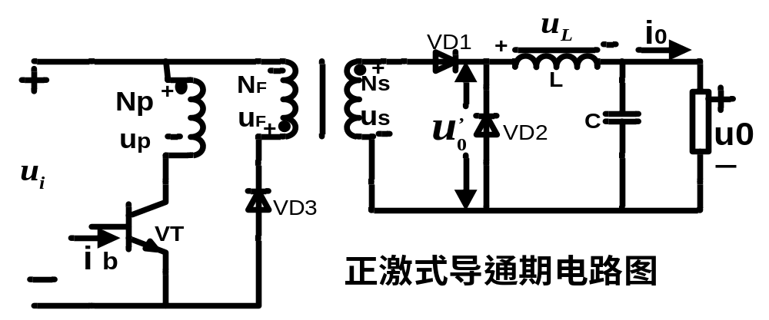


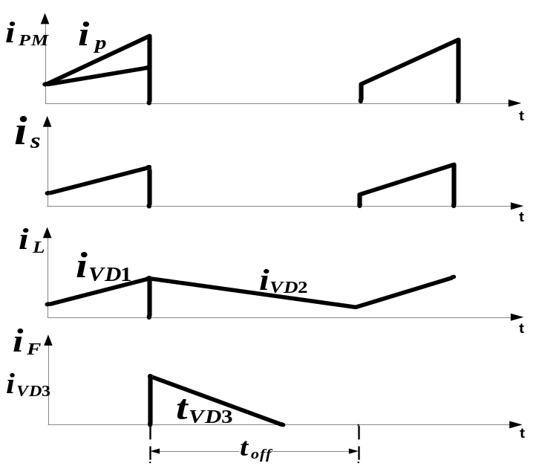
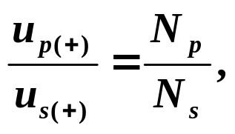
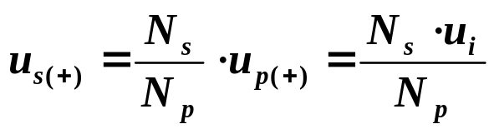

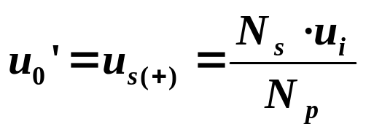

一、工作原理
1.晶体管导通期ton:
VD1导通，
VD2截止，
电感L储存能量,电感上的电流iL不能突变，所以iL(is)是渐增。

Slide 5
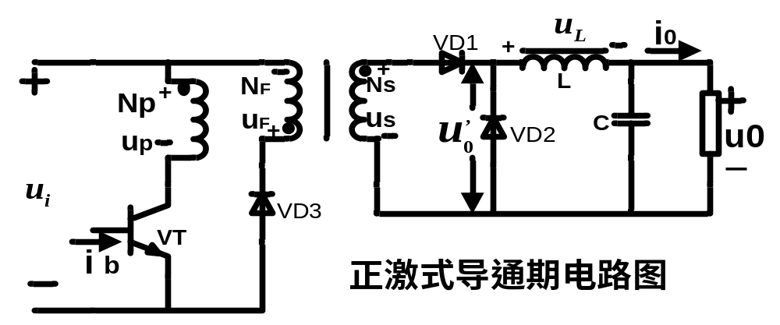
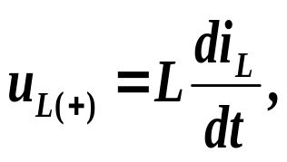
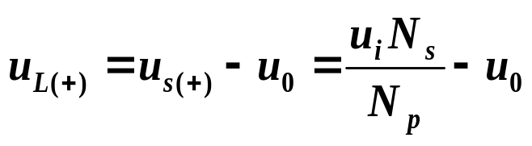
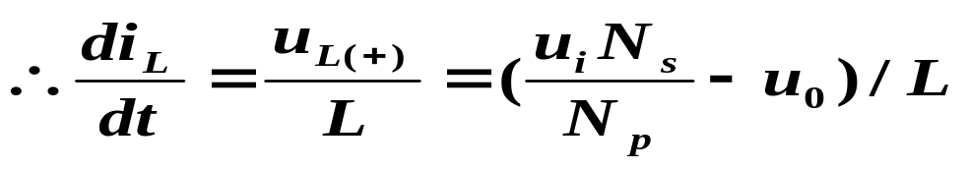

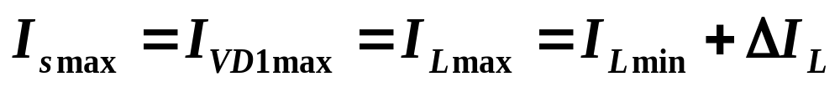
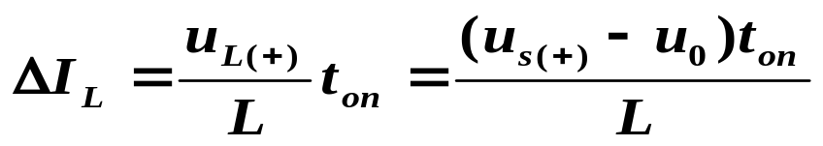

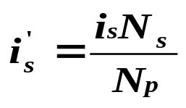

是直线上升。
ip电流分为两部分：

Slide 6

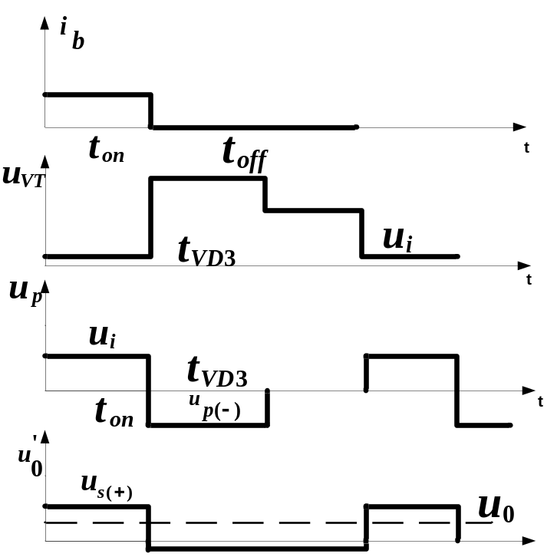
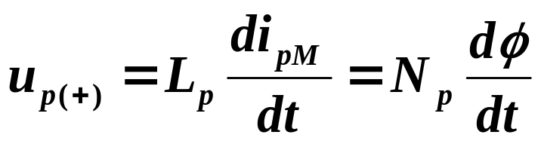
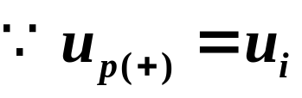
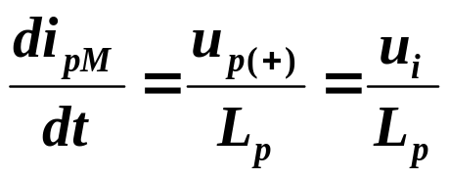
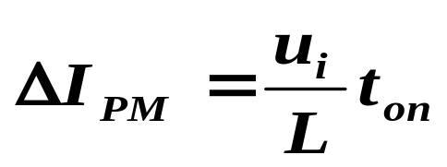
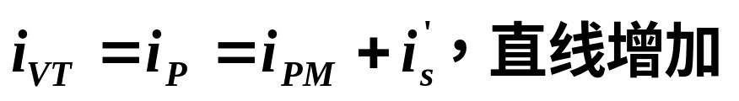
iPM(激磁电流）它携带的能量储存在变压器中。
iPM直线增加

Slide 7
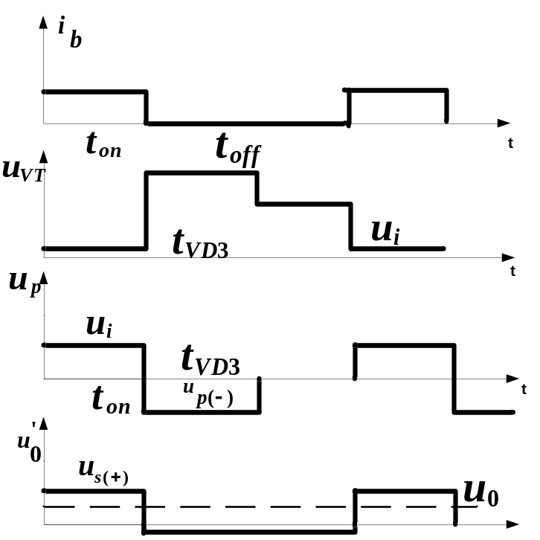
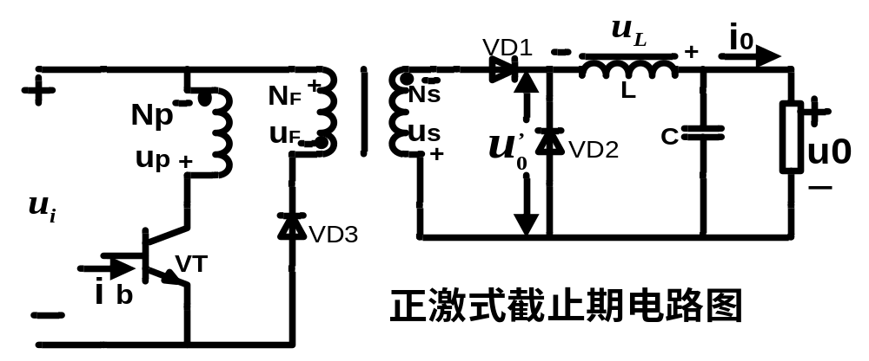
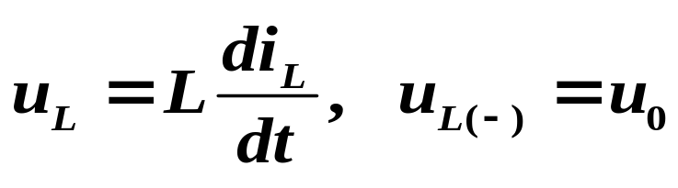
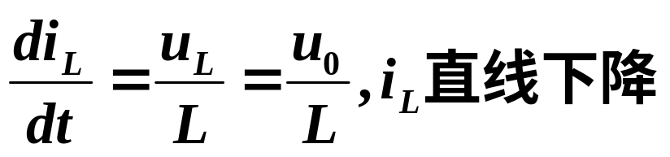
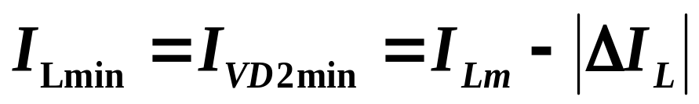
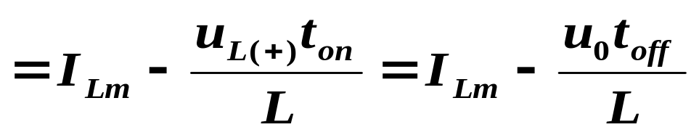
2.晶体管截止期toff:
VT截止，ip突减为0，变压器电压反向，VD1截止，电感上的电流iL不能突变，用VD2续流。电感向负载供电。
uL 方向： 左（－） 右（＋）
大小：

Slide 8

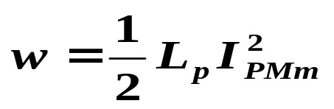
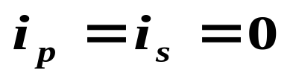
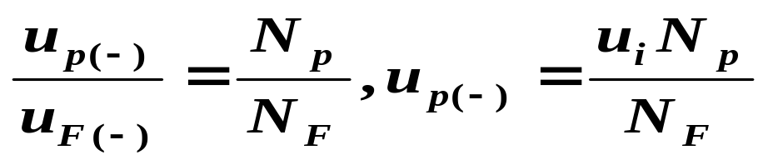
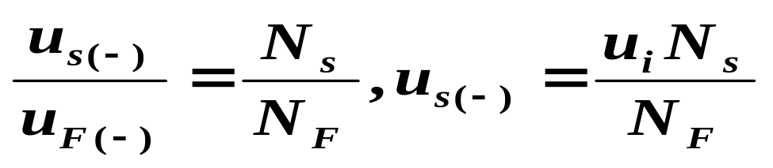
在ton末，变压器储能为
当VT截止时，
此储能无处释放，变压器初级和次级都会感应出高电压，使VT和VD1击穿损坏。增加一回能绕组NF，将能量馈送回电源。

Slide 9


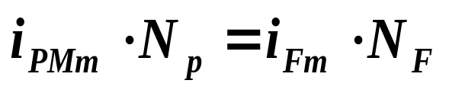
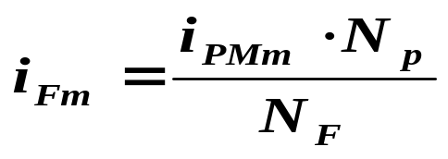

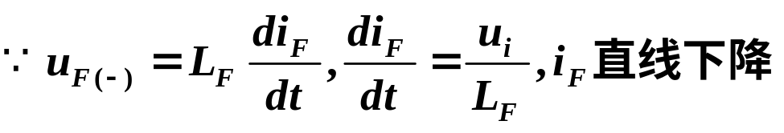
在ton末期，变压器的磁势
磁势不能发生突变：
设VD3的导通时间为tVD3,在tVD3内，回能绕组将能量完全回馈回电源。

Slide 10
单端正激式直流变换器在一个周期的工作中，变压器只在导通期时，将电源的能量传递到负载端。在截止期，为了防止变压器的感应电动势无穷大，其回能绕组将磁通量复位。

Slide 11
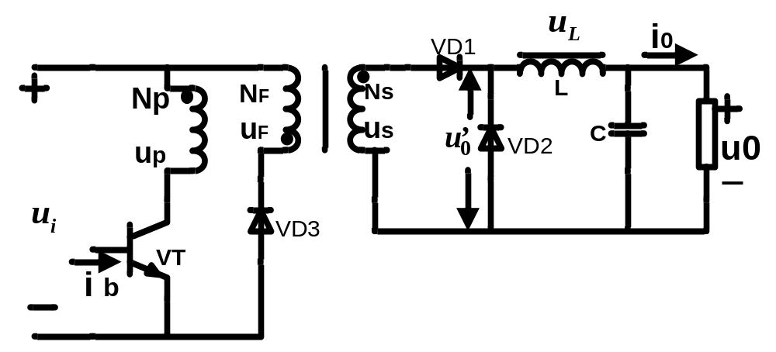
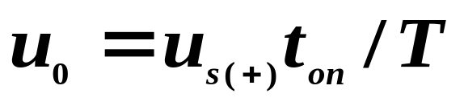
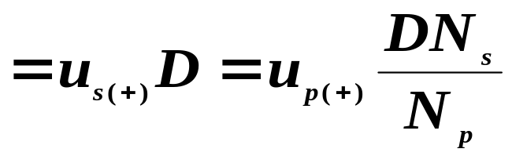
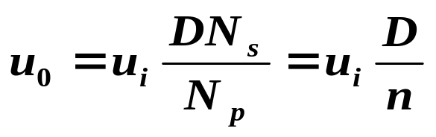
二、输出与输入电压的关系式
输出电压u0等于滤波前电压u0’的平均值。
可见，改变D、n都可得到不同的u0

Slide 12

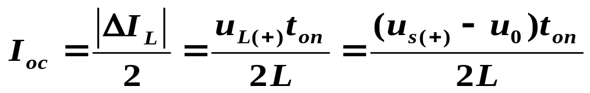
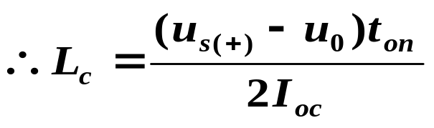
三、临界状态：
临界状态:电感L在导通期时储存能量，在截止期释放能量，在截止期末的一瞬间刚好把能量释放完。I0等于电感电流的平均值，等于电感电流增量的一半。
（电感L电流）连续工作状态（CCM）
（电感L电流）临界工作状态（Critical)
（电感L电流）不连续工作状态（DCM）

Slide 13

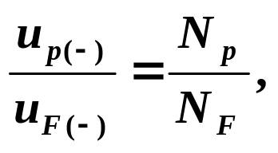

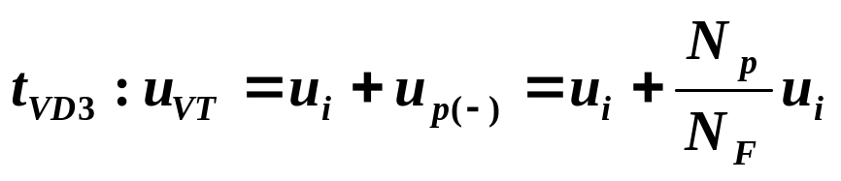
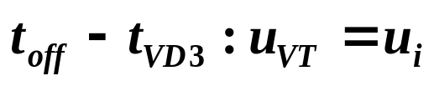
四、VT的受压波形：

Slide 14

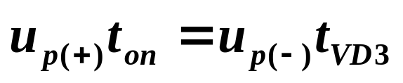
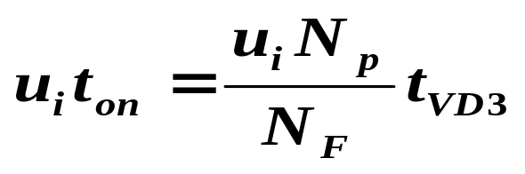

五、Np/NF的选择：
Np/NF的选择，必须使
才能保证在toff期间，变压器的磁通复位。
（1）
Np/NF的选择必须使

Slide 15


（2）在tVD3期间：
Np/NF的选择不能过大，否则uVT太高

Slide 16

六、双管单端正激式开关电源
开关管在tVD3期间，所承受的压力仅为Ui
初级绕组又做回能绕组

Slide 17


Slide 18

七、单端正激式开关电源的优缺点：
1.它利用高频变压器原、副边绕组隔离的特点，可方便的实现交流电网和直流输出端架之间的隔离（电气隔离）
2. 能方便的实现多路输出。
3. 保持占空比D最佳范围内的情况下 ，可通过改变高频变压器的原、副边绕组的匝数比n，使电源满足稳压范围的要求。
缺点：
单端正激、反激电源的高频变压器磁芯仅工作在磁带回线的一侧，因而利用率和效率都低，故它们一般只用于中、小功率的开关电源。

Slide 19


八、问题：
1. 为什么要设回能绕组？而反激式不设回
能绕组？
2. 正激式：
反激式：

Slide 20


